Slide 1
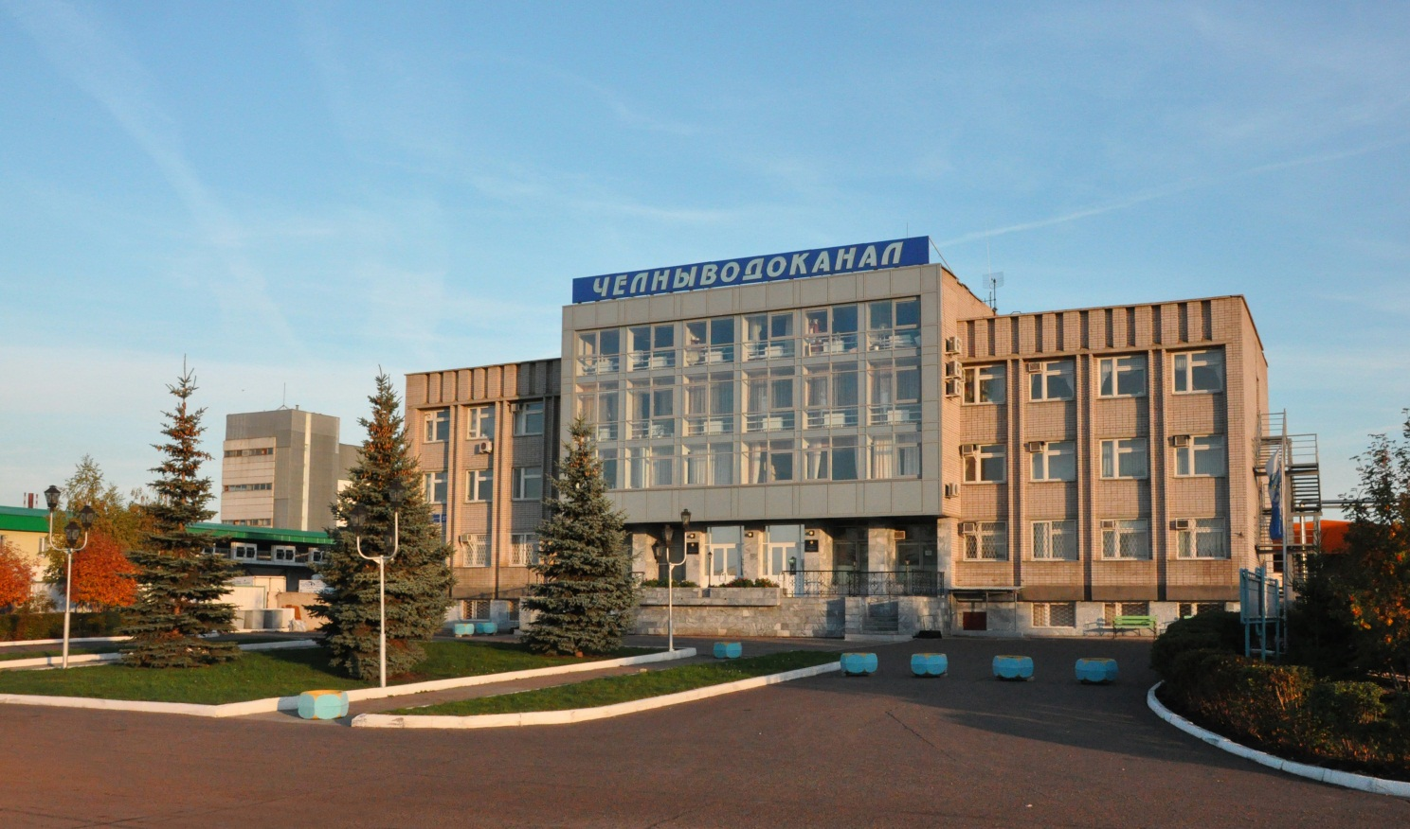
Формирование инвестиционной программы
ООО «ЧЕЛНЫВОДОКАНАЛ»
Заместитель генерального директора – исполнительный директор | Нугуманов Джамиль Хафизович
2022г

Slide 2
Обработка осадков ПРОС. Иловые карты
Каскад А-Б
26 карт
Площадки осушки и обеззараживания осадков
Условные обозначения:
пустые
заполняются сейчас
Каскад В-Г
18 карт
заполненные
заполненные площадки осушки и обеззараживания
Каскад Д-Е
10 карт
Заполнение иловых карт осадком составляет 80%.
При работающем ЦМОО иловых карт хватит до 2026г.
В случае остановки ЦМОО свободных карт хватит до марта 2023г.

Slide 3
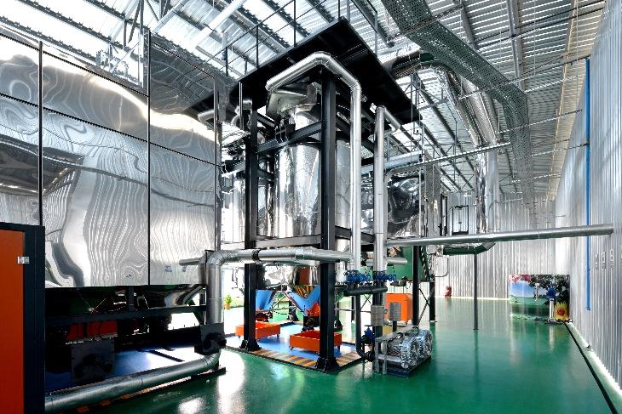
Технология сжигания осадков сточных вод INEVA

Slide 4
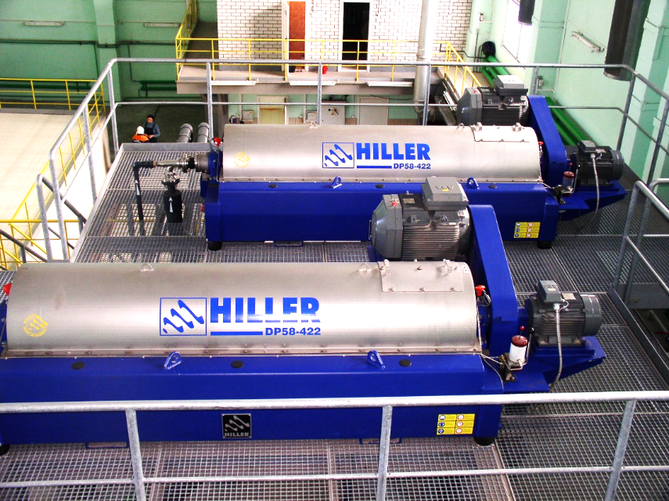
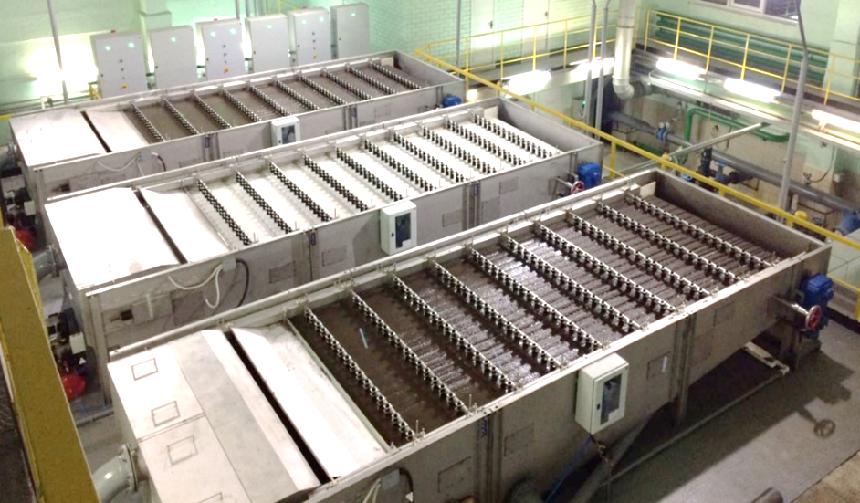
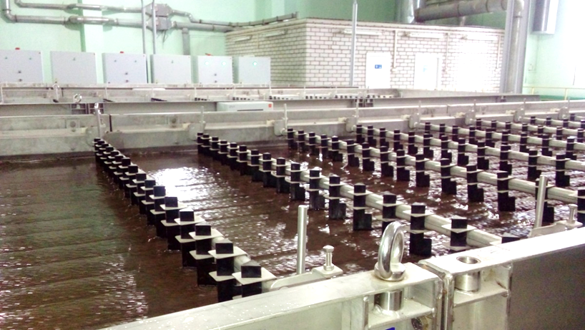
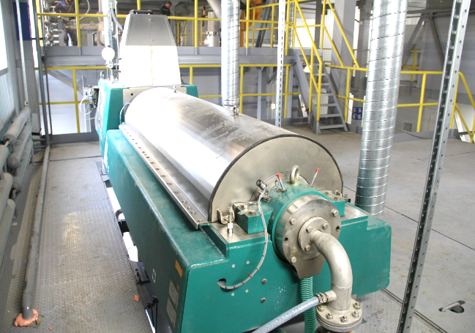
Цех механического обезвоживания осадков.
Обезвоживание сточных вод
Центрифуги DP 58-422 немецкой фирмы Hiller
Сгустители ила СГ-20(Д) ООО НПФ «ЭКОТОН»
Центрифуга Decanter prime 6000 производства компании «GEA Westfalia Separator Group GmbH»

Slide 5
Технология сжигания осадков сточных вод INEVA
Исходя из вышеуказанного, можно сделать выводы о том, что наиболее оптимальным и эффективным вариантом обработки осадков сточных вод, является сжигание.
Уменьшение объема осадков после сжигания
Уменьшение транспортных затрат
Выделение тепловой энергии
Выработка электроэнергии
Сокращение площадей для складирования
Отсутствие предварительной сушки осадка, что значительно снижает стоимость комплекса оборудования и затрат на его эксплуатацию
Наличие камеры дожигания дымовых газов, позволяет обеспечить практическое отсутствие в дымовых газах опаснейших экотоксикантов – диоксинов и фуранов
Выводы
ок. 20 раз
ок. 20 раз
65 880 Гкал
658 000 кВт

Slide 6
План реализация проекта по сжиганию осадков сточных вод
№пп | Этап работы | Срок | Стоимость, млн. руб
1 | Разработка проектной документации. Государственная и экологическая экспертиза проекта. | 2023-24гг | 50
2 | Заказ оборудования, строительные работы | 2025г | 600
3 | Строительно-монтажные и пусконаладочные работы. | 2026г | 1250
4 | Ввод в эксплуатацию | 2026г | -
 | Итого |  | 2 000

